Slide 1
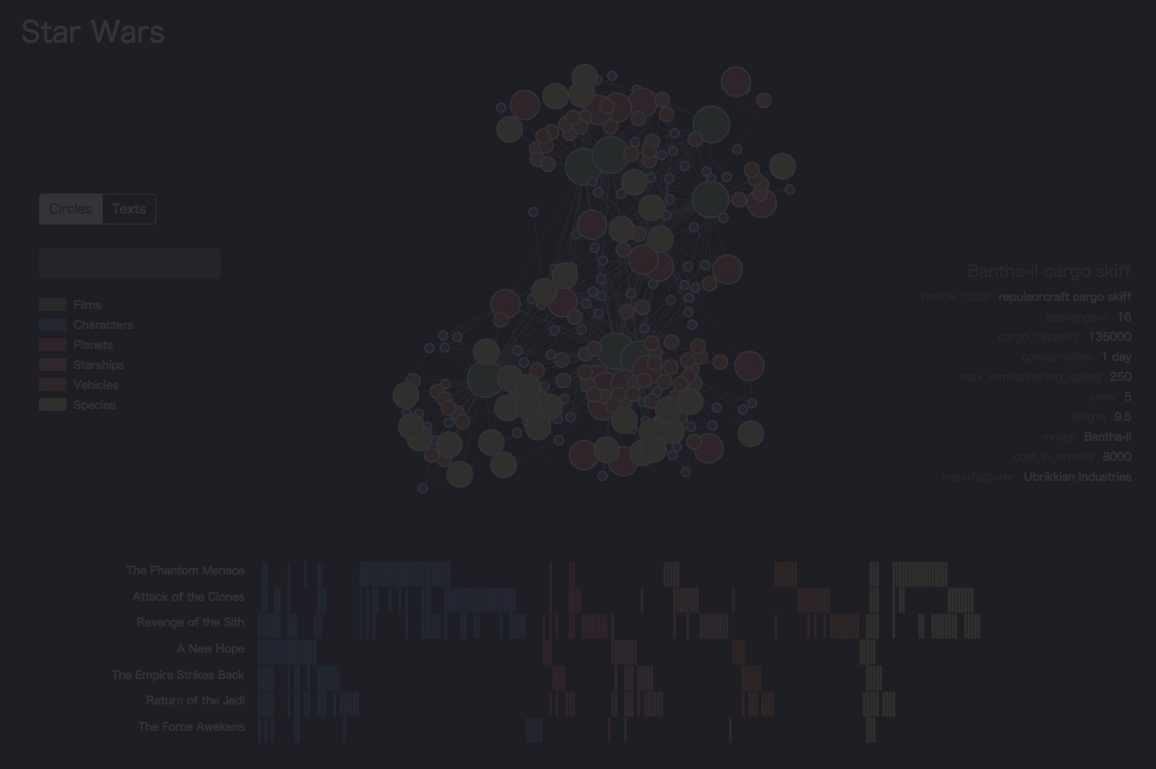
星战图谱 可视化
16.10.32

Slide 2


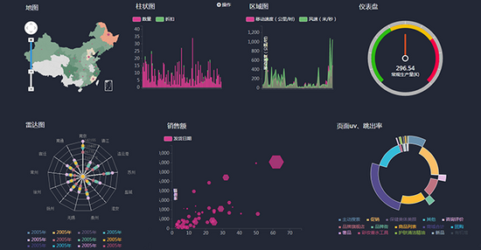
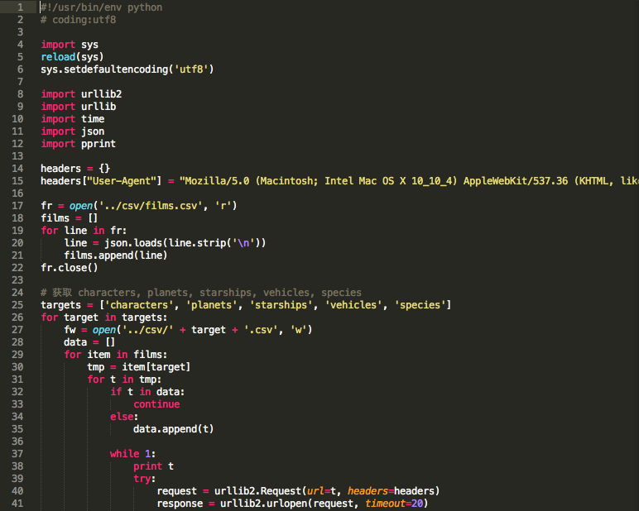
大数据
媒体
报道的
公司
宣传的
公众
理解的
我实际
干的

Slide 3
大数据的概念被炒得太火、太热、太烂
很多 数据
谈不上是 大数据
今天不谈大数据 只分享如何 小而美地 玩转数据

Slide 4
你将收获
数据
采集
数据
分析
使用简单的爬虫获取
互联网上的公开数据
使用代码进行简单的统计分析和聚合运算
数据
存储
数据
展示
将爬取的数据存储到
静态文件或数据库中
借助图表和交互网站
将分析结果进行展示

Slide 5

张宏伦
上海交通大学直博在读

